Slide 1

Sağlık Kültür ve Spor Daire Başkanlığı

Slide 2
HİZMET ALANLARIMIZ
Beslenme Hizmetleri
Kültür Hizmetleri
Sosyal Hizmetler
Spor Hizmetleri
Sağlık Hizmetleri

Slide 3
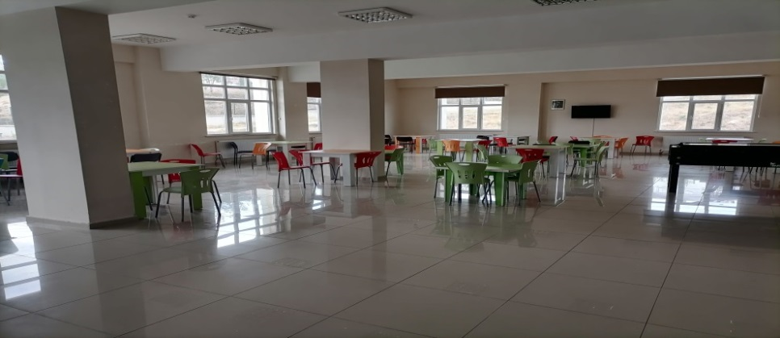
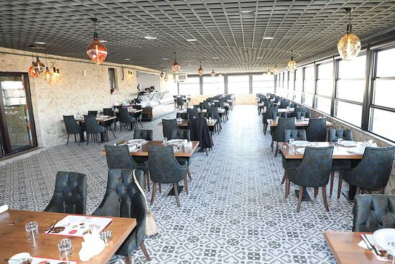
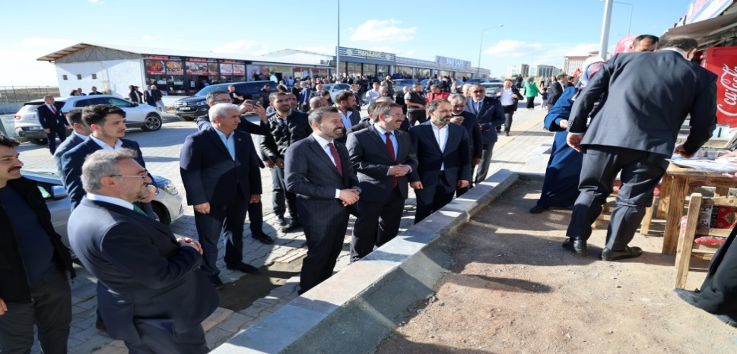
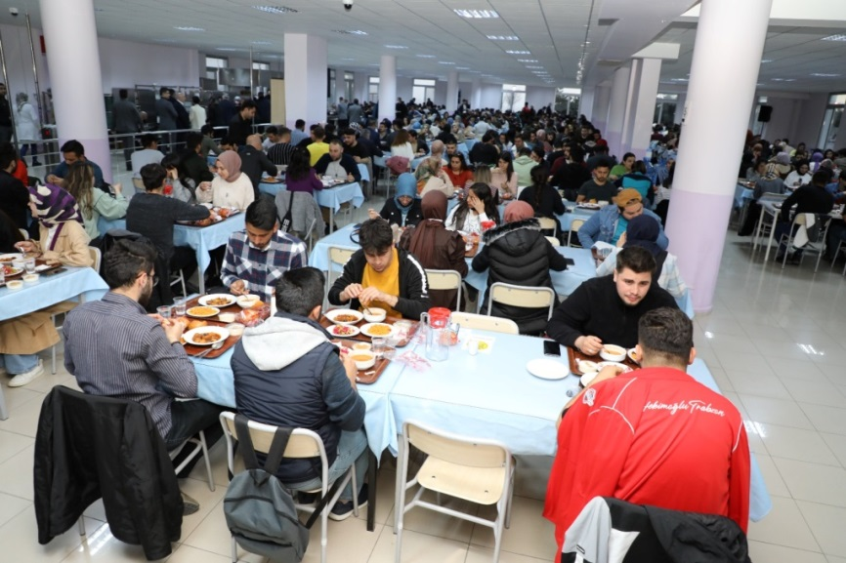
BESLENME HİZMETLERİ Merkezi Yemekhane mutfağında hazırlanan yemekler 15 ayrı noktada öğrenci ve personelimize sunulmaktadır. Merkez ve ilçe kampüslerinde 20 kantin, 9 adet kafe-restoran ile öğrenci ve personelimize hizmet verilmektedir.

Slide 4
Üniversitemiz Merkezi Yemekhane binasındaki mutfağımızda hazırlanan yemekler 15 ayrı birim yemekhanesinde öğrenci ve personele sunulmaktadır.
Üniversitemiz yerleşkelerinde hizmet veren restoran, kafeterya ve kantinlerin denetimleri, Başkanlığımız koordinesinde Birim Kantin Denetleme Kurulları tarafından yapılmaktadır.
Kantin, kafeterya, restoran ve yemekhanelerle ilgili görüş ve şikayetler Başkanlığımızca toplanmakta, değerlendirilmekte ve çözümü için gerekli işlemler yapılmaktadır.

Slide 5
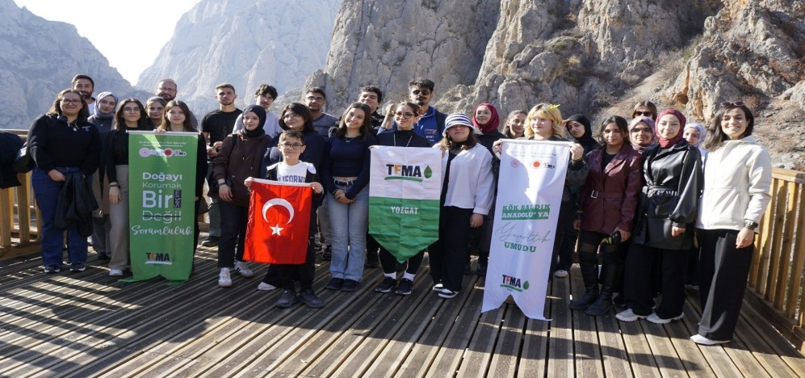
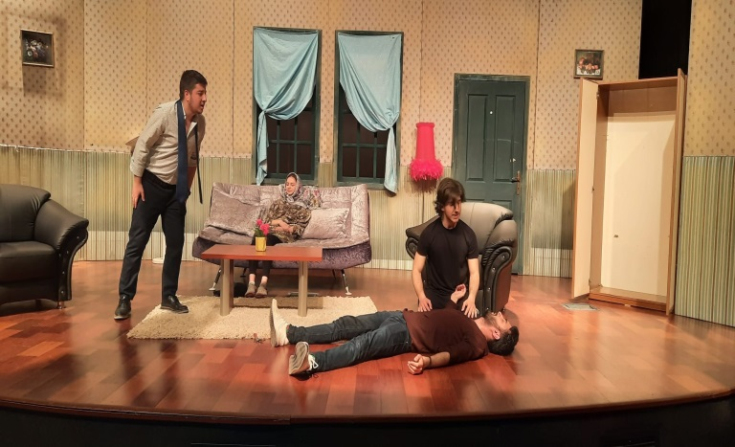
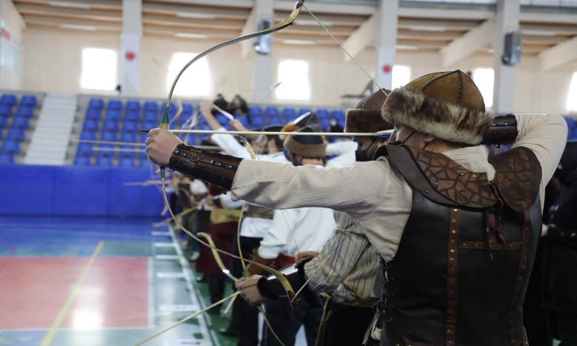
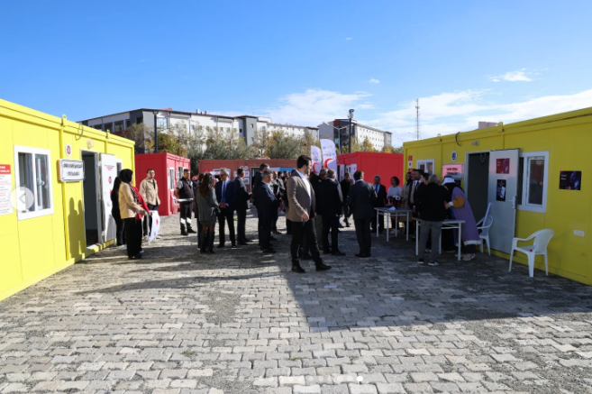
KÜLTÜR HİZMETLERİ Öğrenci Toplulukları 148 Öğrenci Topluluğu 350 Topluluk Etkinliği 18 Sosyal Sorumluluk Projesi 11 Öğrenci Topluluğu Konteyneri

Slide 6
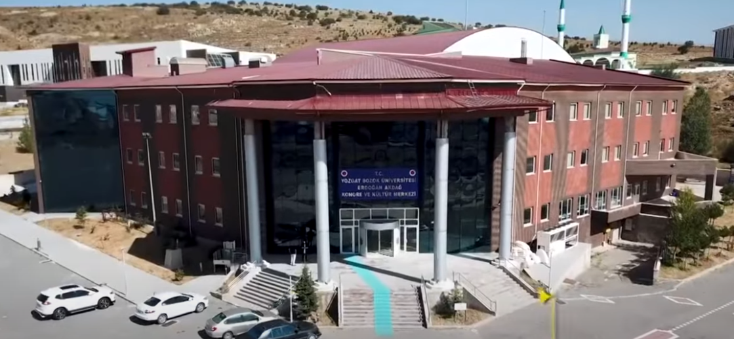
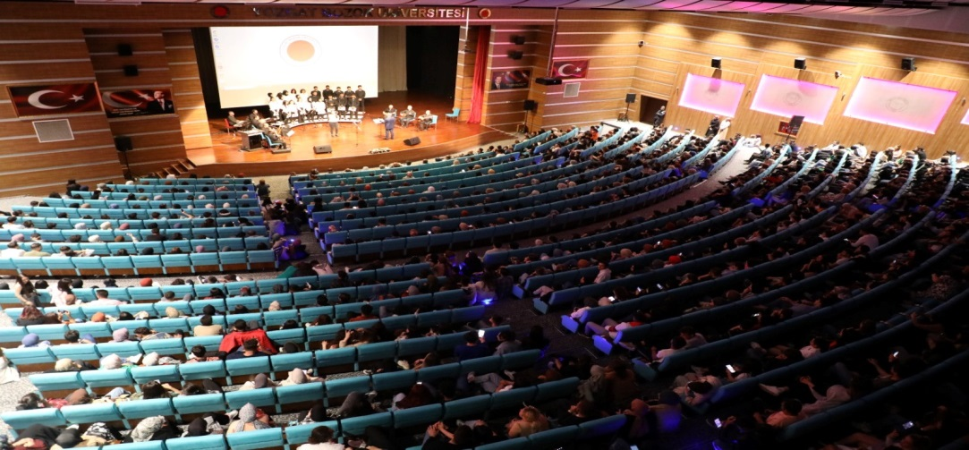
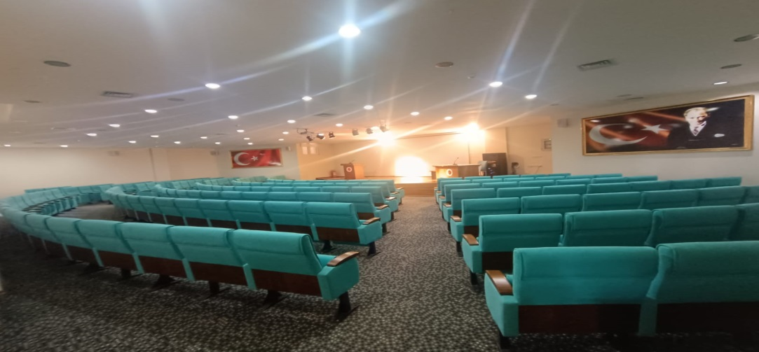
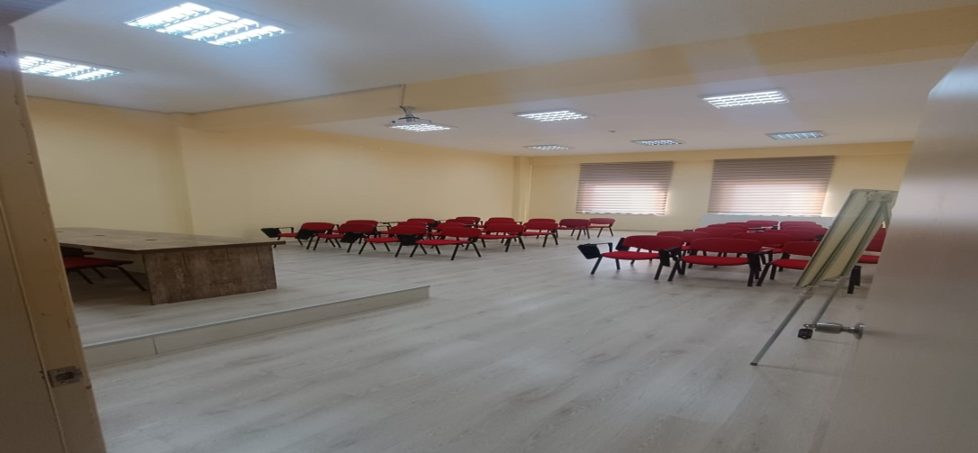
Erdoğan Akdağ Kongre ve Kültür Merkezi
800 Kişilik Bozok Salonu
174 Kişilik Çapanoğlu Salonu
8 Adet Cep Salon

Slide 7
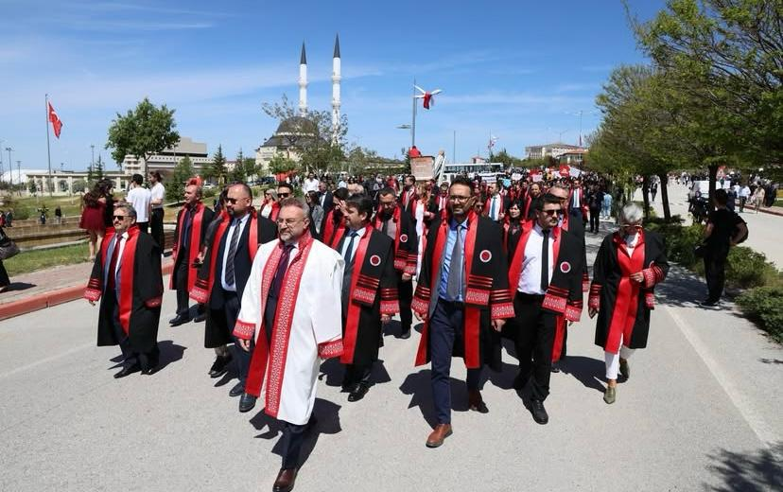
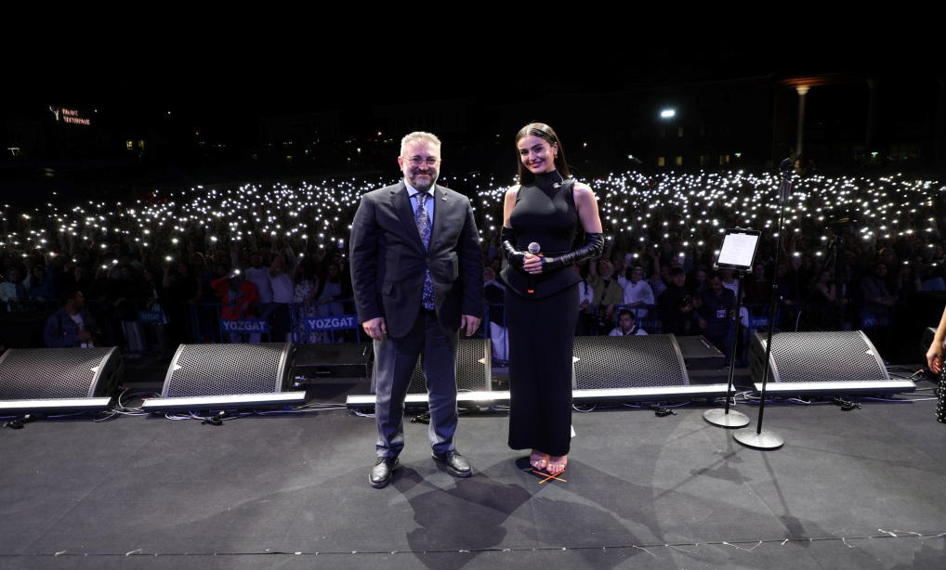
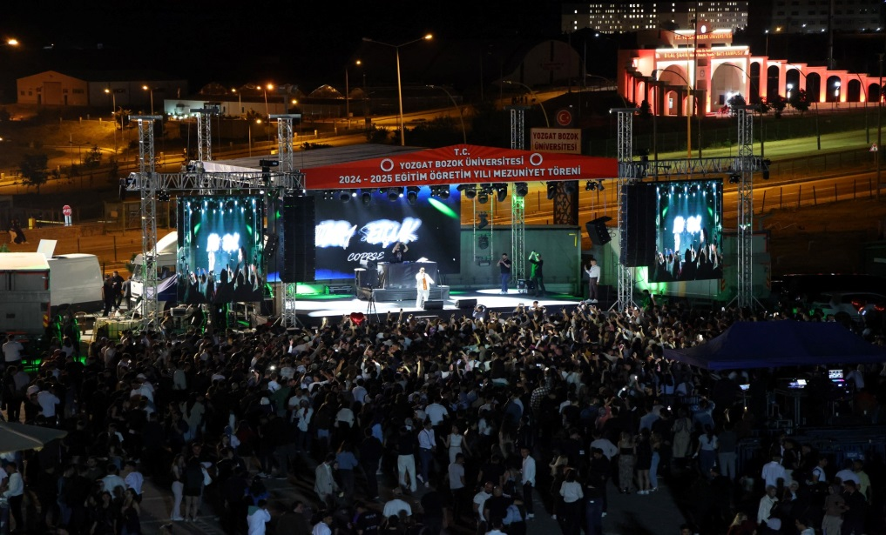
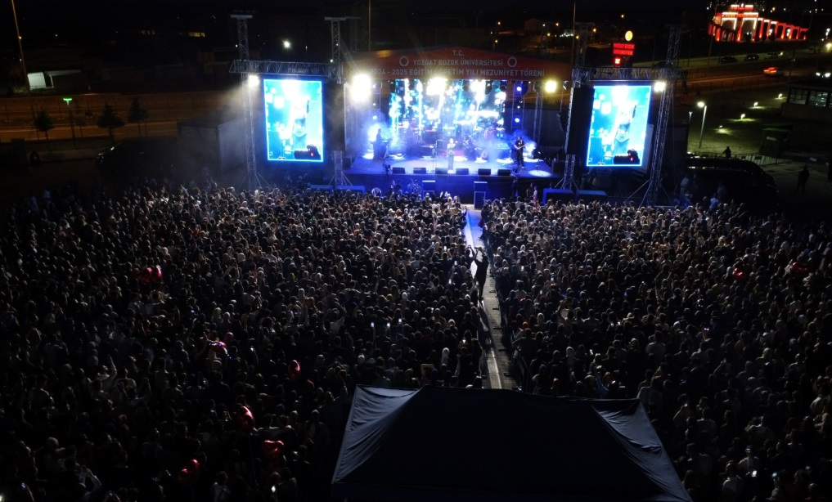
Mezuniyet Etkinlikleri

Slide 8


SOSYAL HİZMETLER
Kısmi Zamanlı Öğrenci Çalıştırma Programı (200 Kişi)
Yemek Bursu (725 Kişi)
İŞKUR Gençlik Programı (1026 Kişi)

Slide 9
SPOR HİZMETLERİ
Üniversitemizce düzenlenen her türlü spor faaliyeti Spor Bilimleri Fakültesi ve Başkanlığımız işbirliğiyle yürütülmektedir.
Spor Tesisleri (spor salonu, kapalı tenis kortu, açık tenis kortu, kapalı futbol sahası, açık futbol sahası, fitness salonu, kick boks salonu, açık basketbol sahası, açık voleybol sahası, fitness merkezi)
Spor Şenlikleri (futbol, voleybol, geleneksel okçuluk, modern okçuluk, basketbol, tenis, badminton, masa tenisi, satranç, atletizm)
TÜSF Turnuvalarına Katılım
Öğrenci Topluluklarının Spor Faaliyetleri

Slide 10
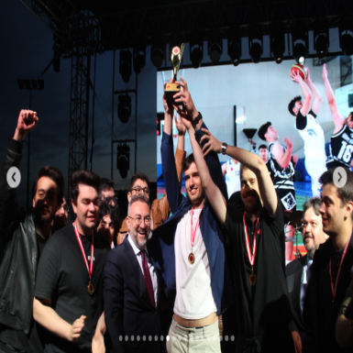
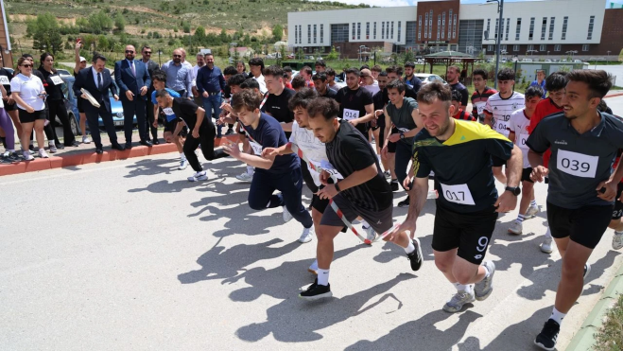
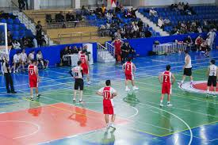
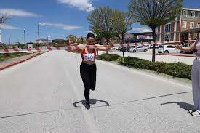
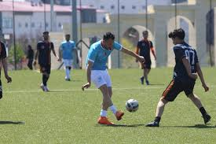
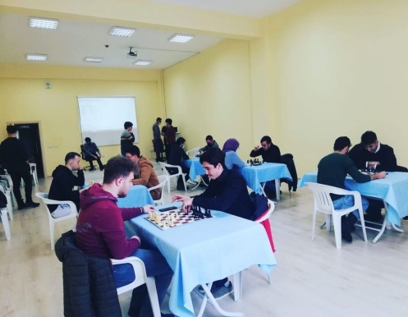
Spor Şenlikleri
Spor Şenlikleri (futbol, voleybol, geleneksel okçuluk, modern okçuluk, basketbol, tenis, badminton, masa tenisi, satranç, atletizm)

Slide 11
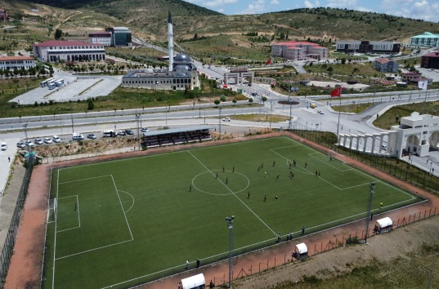
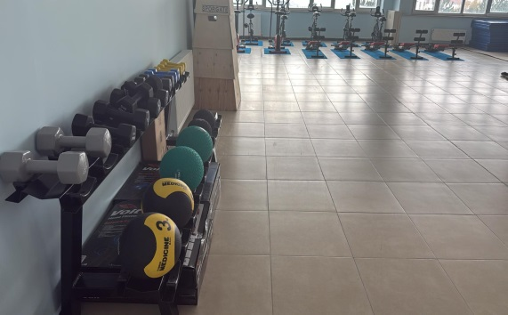
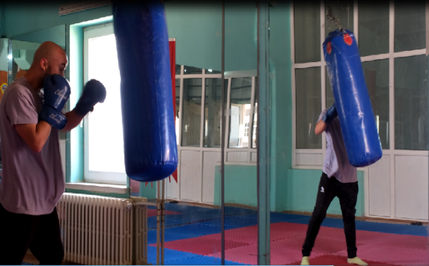
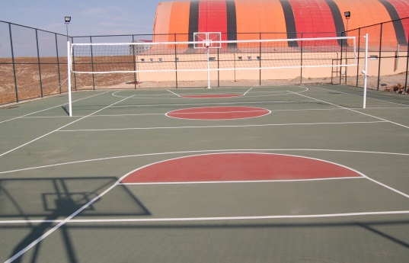
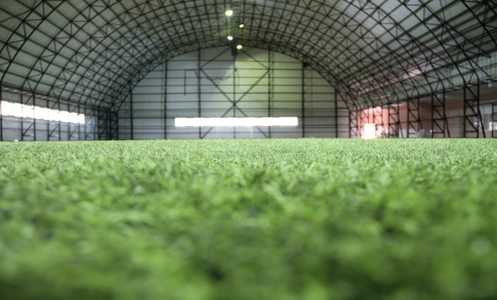
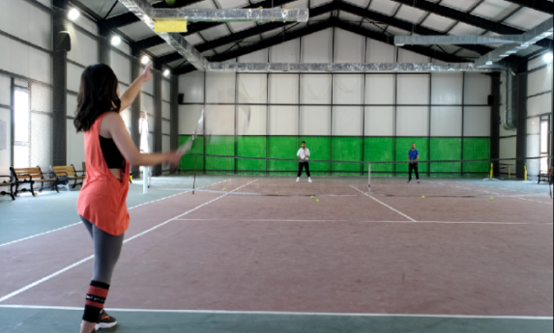
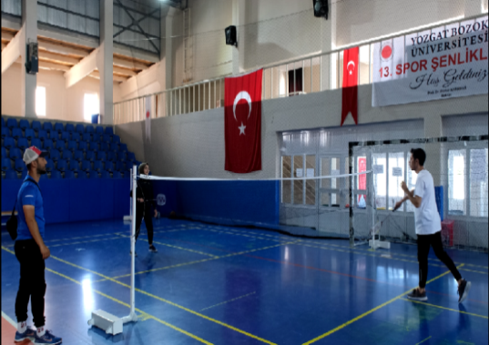
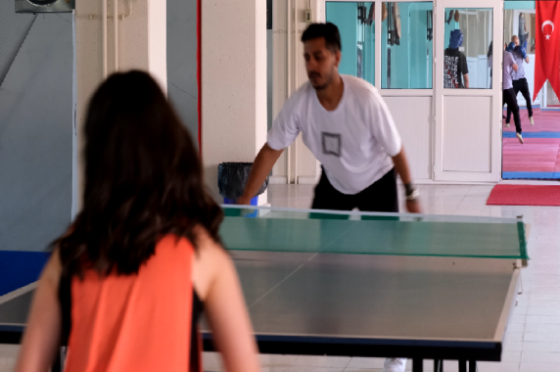
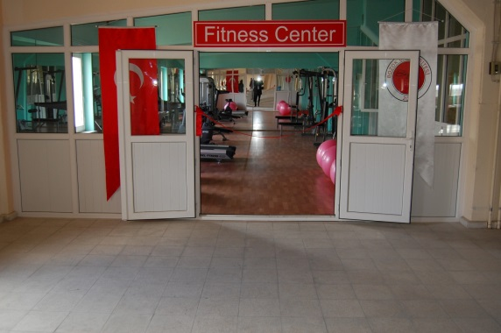
Spor Tesisleri
Spor Tesisleri (spor salonu, kapalı tenis kortu, açık tenis kortu, kapalı futbol sahası, açık futbol sahası, fitness salonu, kick boks salonu, açık basketbol sahası, açık voleybol sahası, fitness merkezi)

Slide 12
TÜSF Turnuvalarına Katılım TÜSF tarafından düzenlenen kickboks, güreş, voleybol, geleneksel okçuluk, modern okçuluk, hentbol, salon futbolu, tenis, tekvando ve halkoyunları turnuvalarına katılım sağlanmıştır. Kickboks şampiyonasında öğrencimiz Betül ZARARSIZ Türkiye Şampiyonu ve Yusuf ÖZBEK Türkiye 3’üncüsü olmuştur. Güreş Şampiyonasında güreşçilerimiz bir altın, bir gümüş ve beş bronz madalya kazanmıştır. Bilek Güreşimde ikincilik ve üçüncülük dereceleri kazanılmıştır. Gençler Kadınlar Güreş Balkan Şampiyonasında öğrencimiz Elif Sude ELMALI Şampiyon olmuştur. U17 Kuşak Güreşi Türkiye Şampiyonasında öğrencimiz Danyal Hüseyin DUDAKLI ve Ejder SARIKAYA Türkiye üçüncüsü olmuştur.

Slide 13
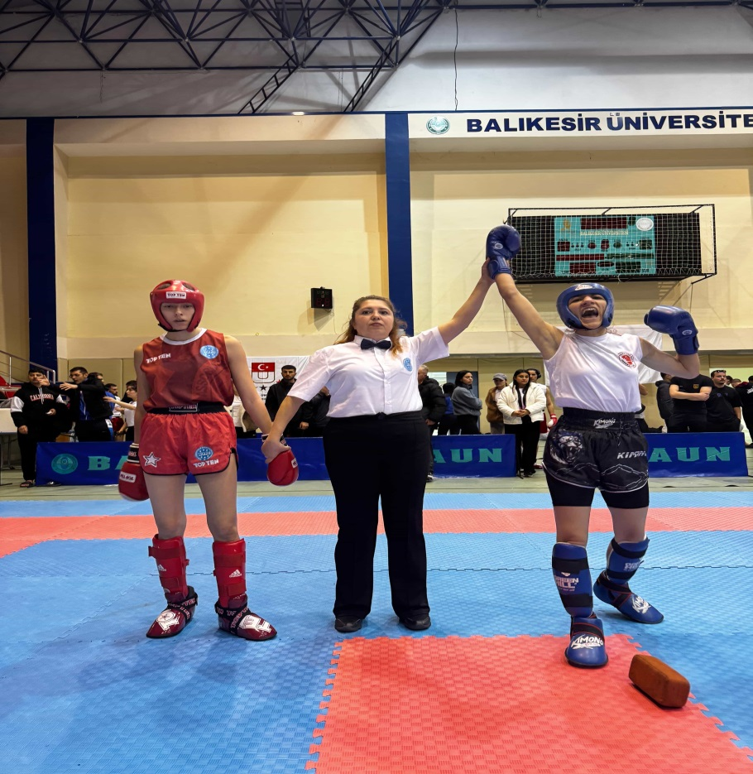
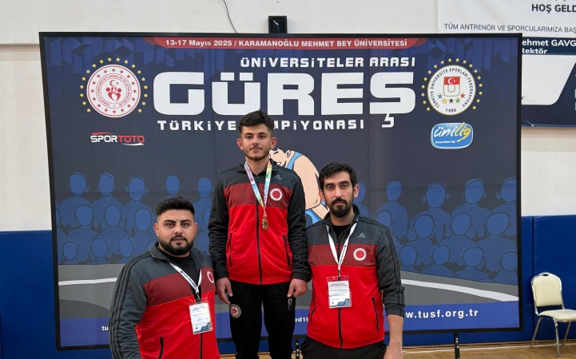
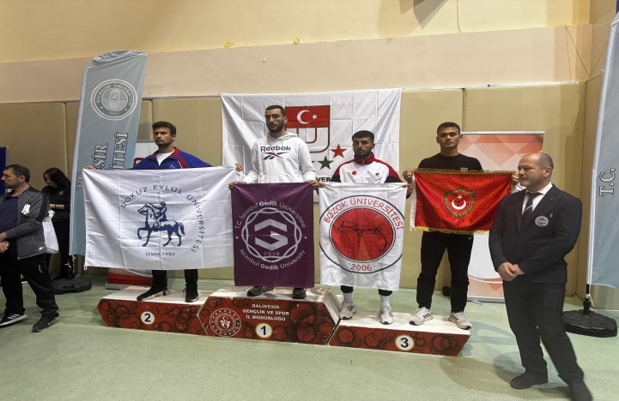
TÜSF Turnuvalarına Katılım

Slide 14
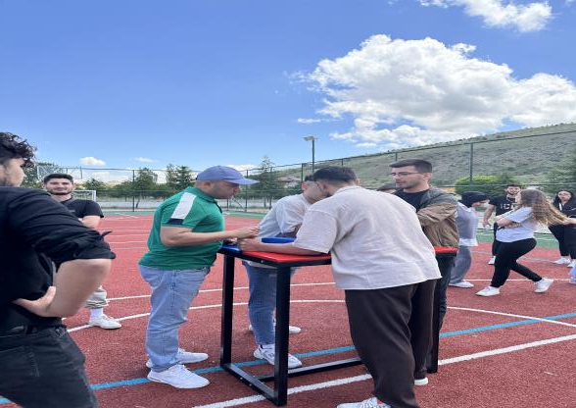
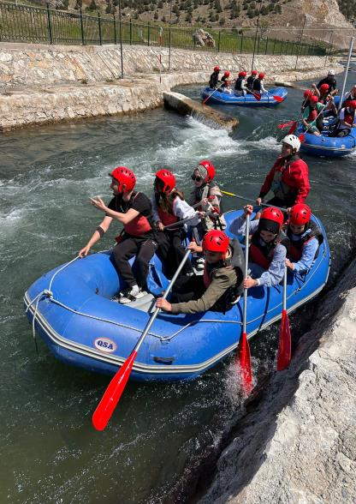
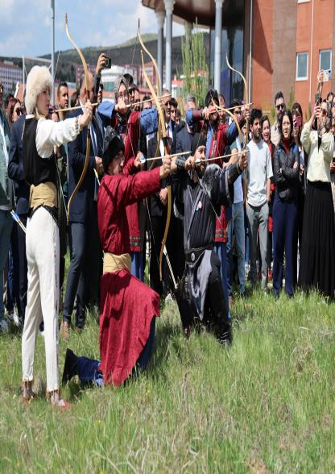
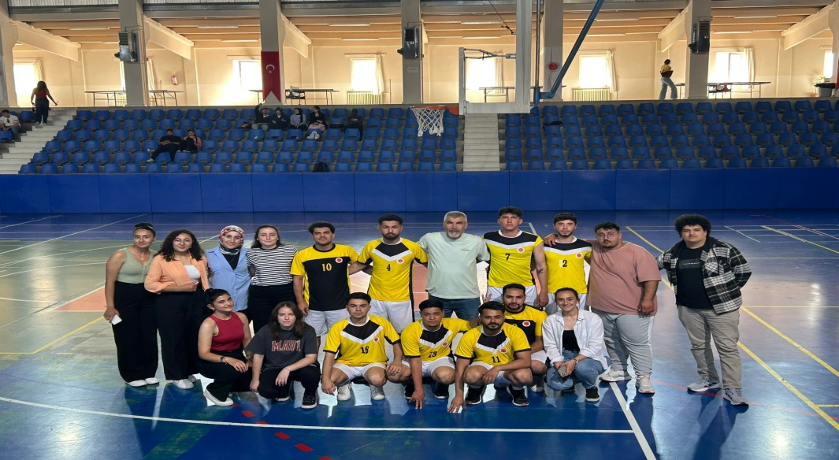
Öğrenci Topluluklarının Spor Faaliyetleri

Slide 15
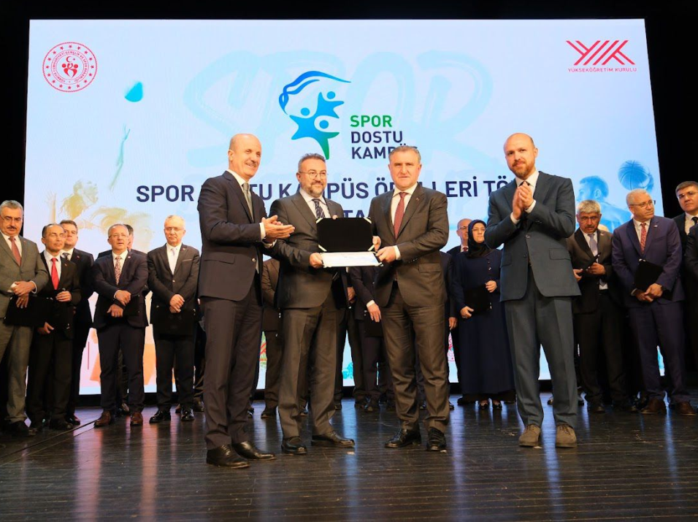
Spor Dostu Kampüs
Üniversitemiz, Yükseköğretim Kurulu (YÖK) tarafından yürütülen "Spor Dostu Kampüs Projesi" kapsamında “Spor Dostu Kampüs” unvanına layık görülmüştür.

Slide 16
SAĞLIK HİZMETLERİ
Mediko-Sosyal Merkezinde;
Diş muayenesi, diş temizleme hizmetleri ve gerekli diğer tüm hizmetler,
Sağlık Bakanlığı’na bağlı 9 Nolu Aile Sağlığı Merkezinde birinci basamak sağlık hizmetleri (enjeksiyon, pansuman, tansiyon ölçümü vb.) ve diğer hemşirelik hizmetleri sunulmaktadır.
Kolaylık Polikliniği, Üniversitemiz öğrencilerine, personeline, emeklilerine ve personelin bakmakla yükümlü olduğu bireylere sağlığının korunması, geliştirilmesi ve imkânlar dâhilinde tedavi hizmetleri verilmesi görevini yerine getirmektedir.

Slide 17
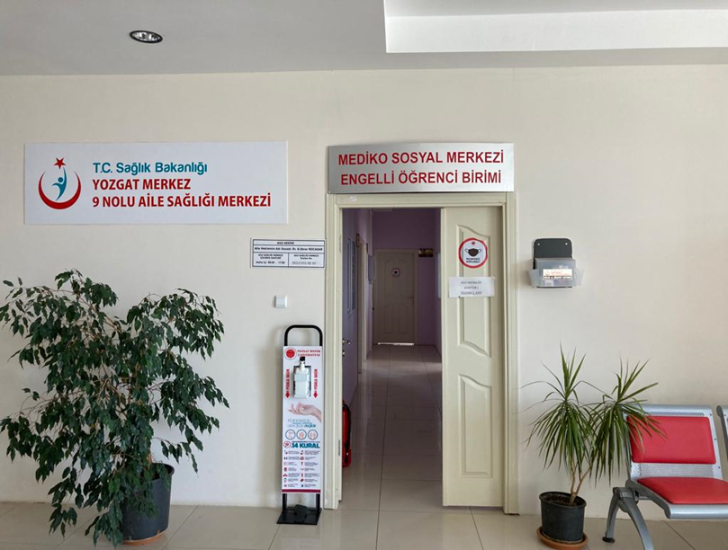

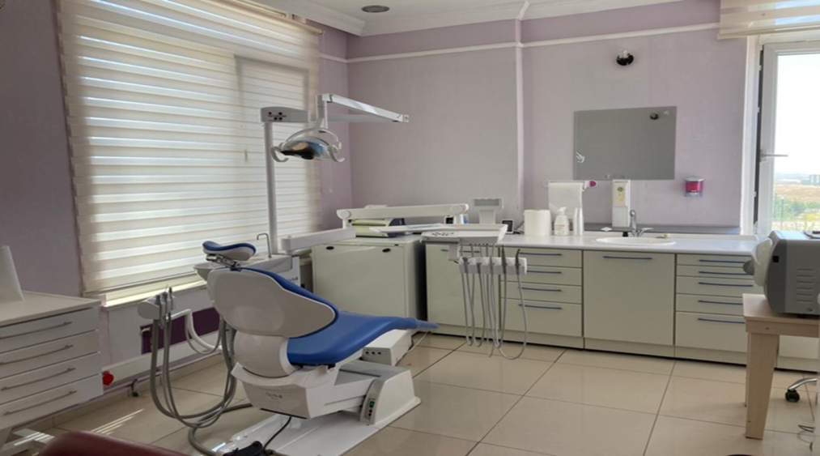

Slide 18
2025 Yılında Hizmet Alanlarına Harcanan Ödenek Miktarları;
Beslenme Hizmetleri : 38.647.957,88 TL
Sosyal Hizmetler : 885.387,53 TL
Spor Hizmetleri : 770.194,33 TL
Kültür Hizmetleri : 8.250.000,00 TL
Diğer Mal ve Hizmet Alımları: 2.600.000,00 TL

Slide 19
Dinlediğiniz için teşekkür ederim.

